Slide 1
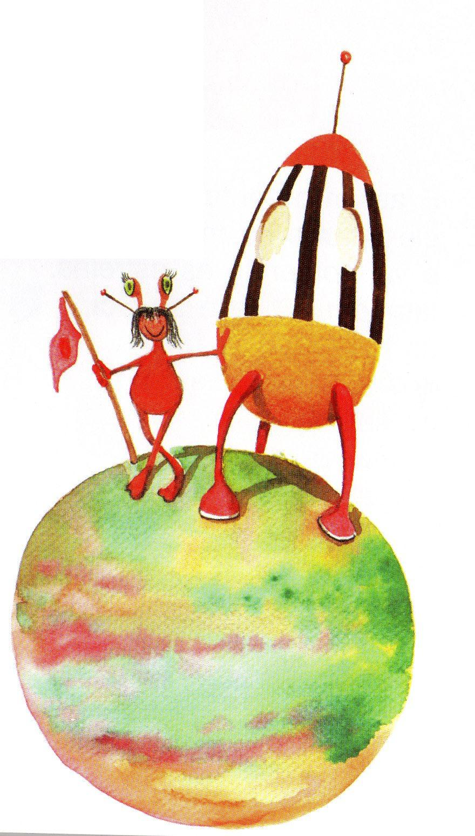
Era uma vez ….um planeta
Era uma vez uma nave espacial;
era branca e tinha riscas pretas,
viajava pelo espaço sideral,
entre estrelas,
planetas e cometas.
Era uma vez um extraterrestre,
vindo do espaço celeste
e que há muito, na nave viajava.
Tinha um ar estranho, bizarro,
pequeno era o seu tamanho
e todo ele gingava.
Tinha umas grossas melenas
e usava duas antenas
que ao vento estremeciam.
Os olhos mais pareciam
os faróis de um autocarro.

Slide 2
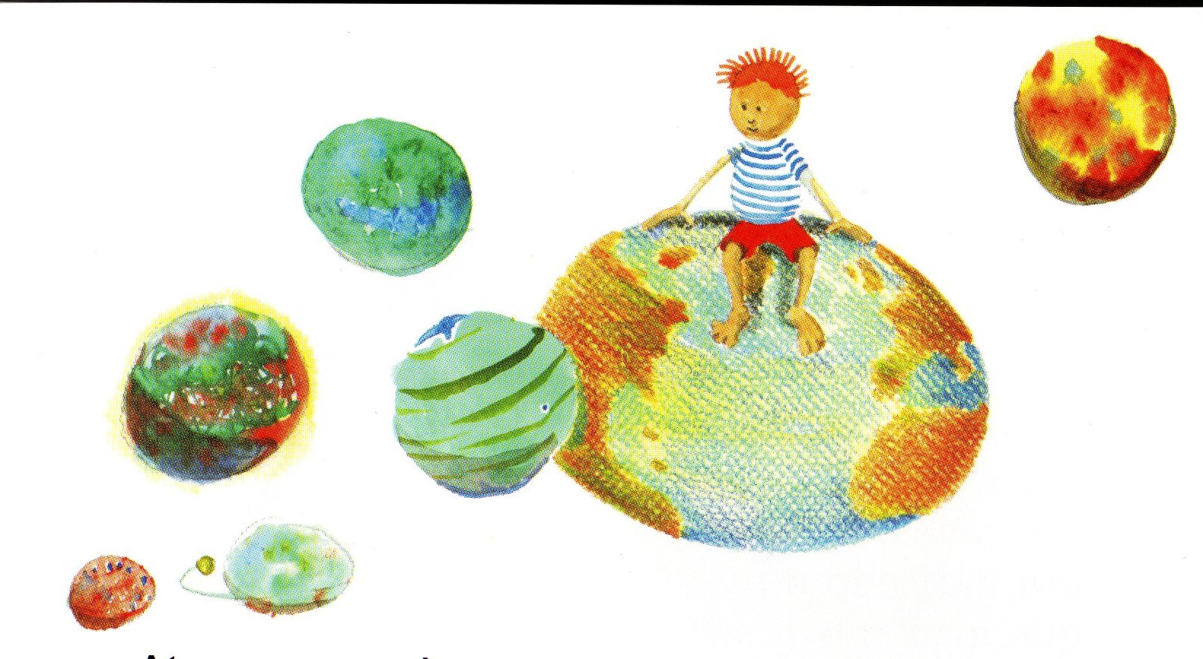
Aterrara num lugar,
junto a um imenso mar.
Era uma praia dourada,
banhada por um mar manso
sempre em recuo e avanço.
De início não viu mais nada.
Foi então que, de repente,
surgiu bem à sua frente
um menino sorridente
com uns olhos cor do céu
que, segundo a mãe dizia,
constantemente vivia
no reino da fantasia.
Ao ver o extraterrestre
todo ele estremeceu.
Mas o extraterrestre,
que vinha do espaço sideral,
explicou ao menino
que não lhe queria fazer mal.
Contou-lhe então o que vira
na sua longa viagem.

Slide 3
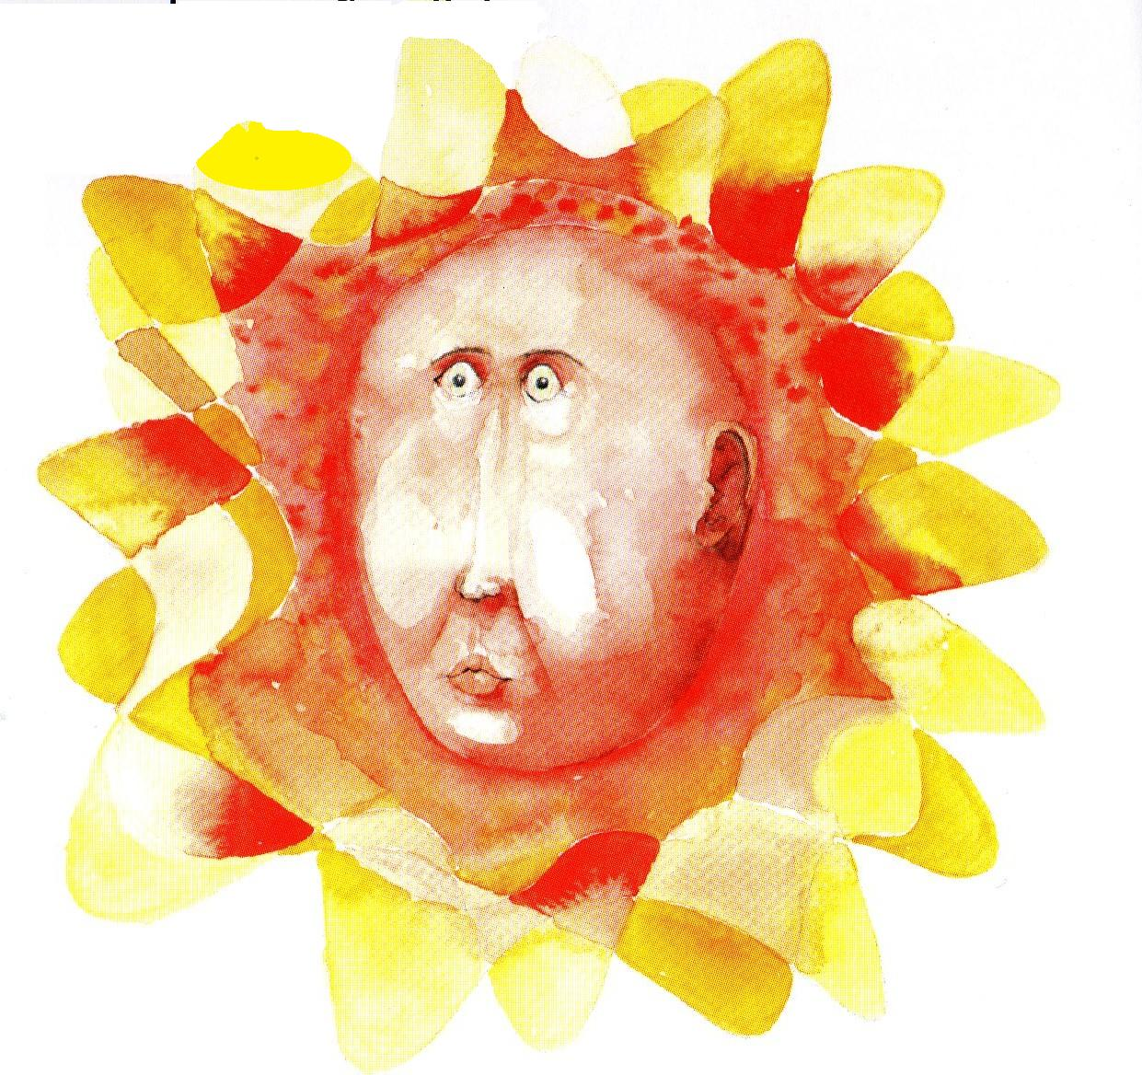
Já tinha visto cometas
e estrelas aos milhões,
bem cintilantes.
Uma era o Sol
à volta do qual, giravam,
alguns perto, outros distantes, nove distintos planetas.
Um deles, azul safira,
era tão lindo de ver
que logo o extraterrestre
decidiu ali descer.
Fez então uma aterragem
e assim pousou na Terra
cujo nome não sabia.
Foi o menino quem o esclareceu,
o tal menino de olhos cor do céu
e que, segundo a mãe dizia,
constantemente vivia
no reino da fantasia.

Slide 4
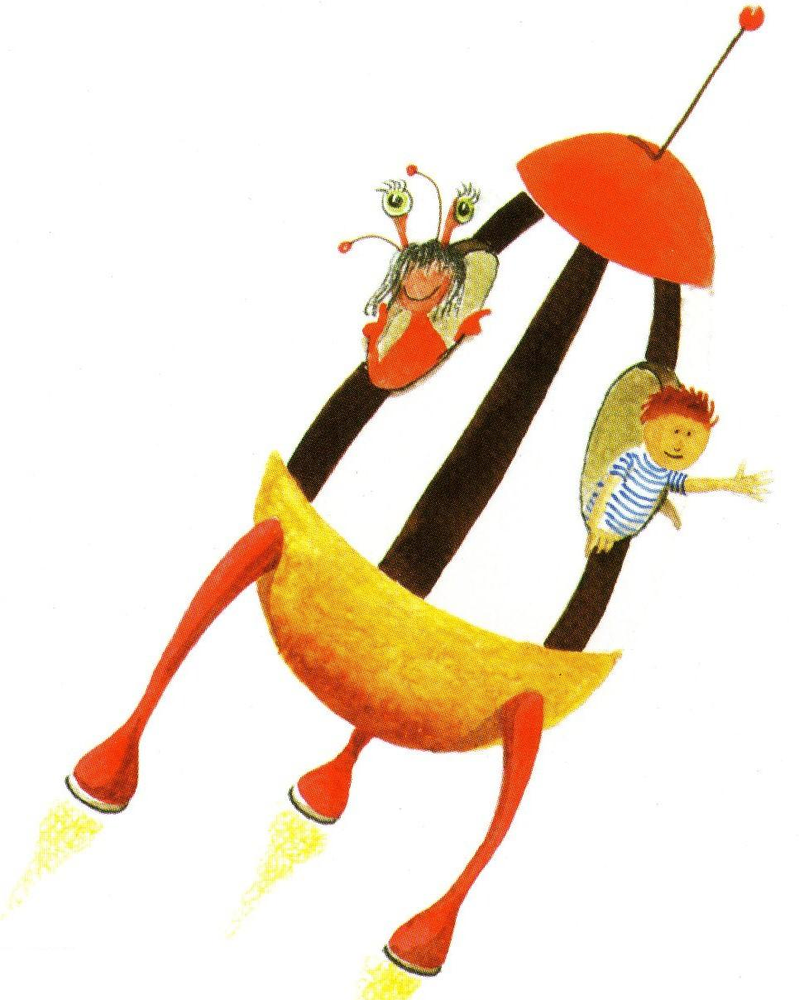
Fizeram boa amizade
e, em pouco mais de um segundo,
o menino embarcou na sua nave.
Lá foram o menino
e o extraterrestre
que tinha grossas melenas
e usava duas antenas.
Foram dar a volta ao mundo.
Viram uma montanha
coberta de neve
e com cuidado,
pousaram ao de leve.
Dos ramos das árvores
a neve pendia
e a paisagem, tão bela,
até entontecia.

Slide 5
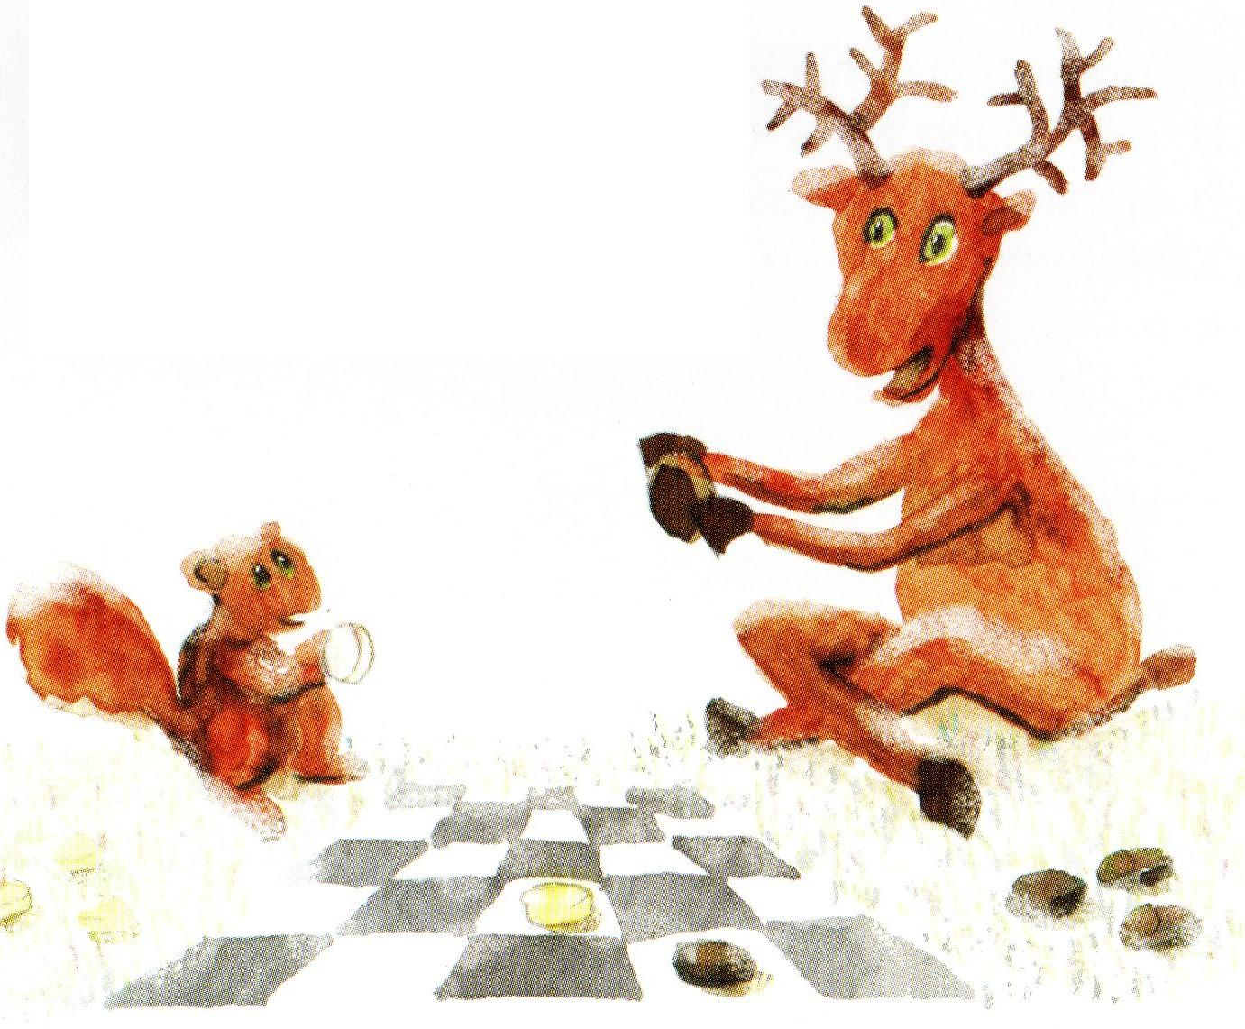
Tudo era sereno,
tudo era tranquilo,
apenas avistaram
um gamo e um esquilo
que na neve brincavam.
Na dita montanha,
já quase no cimo
nascia um fio de água
que era muito fino.
Enquanto descia,
engrossava o fio
até se tornar
num imenso rio.
Salgueiros nas margens
davam sombra calma
e peixes de prata
que na água saltavam,
eram, do rio, a alma.

Slide 6
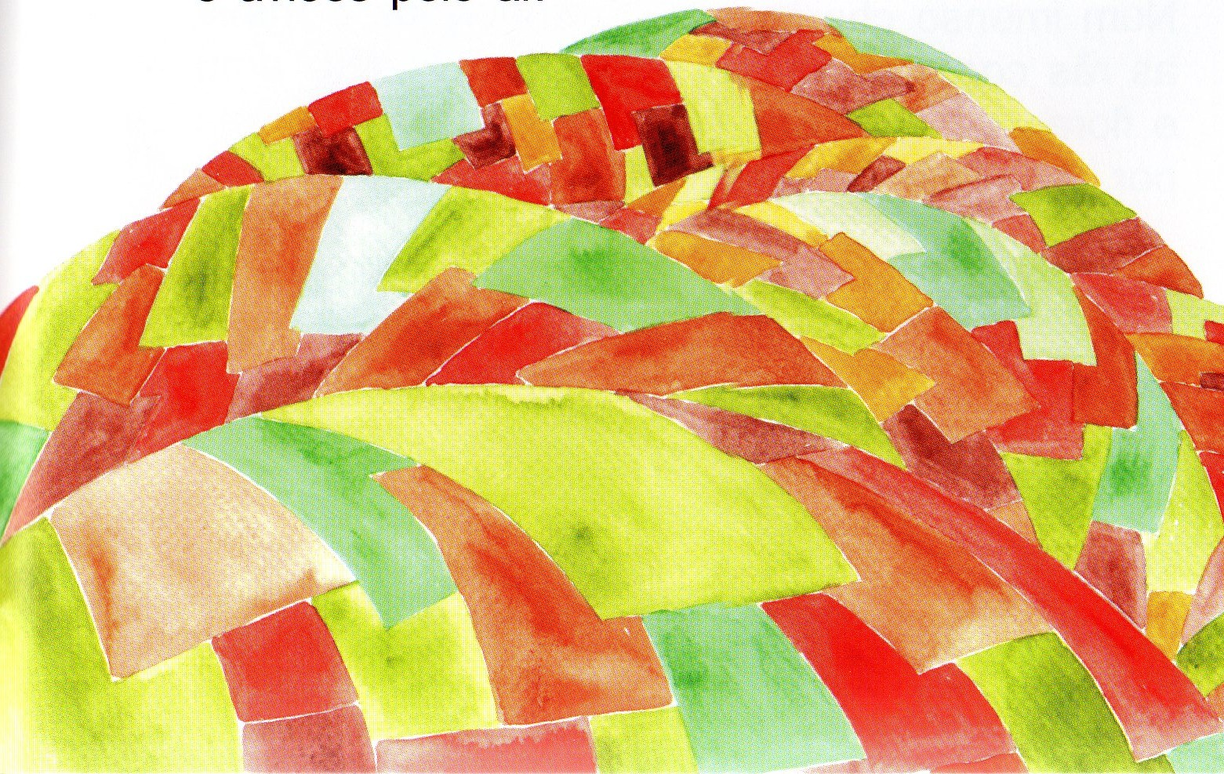
Era um belo rio
muito cristalino
que corria ,
corria para o seu destino
lá longe no mar.
E a nave sempre,
sempre, a vaguear
levando o menino
e o extraterrestre
de aspecto bizarro
cujos olhos lembravam
faróis de autocarro.
Passaram por florestas densas,
e por planícies extensas,
por cidades com largas avenidas
e por aldeias,
em montanhas perdidas.
Viram navios no mar
e aviões pelo ar.

Slide 7
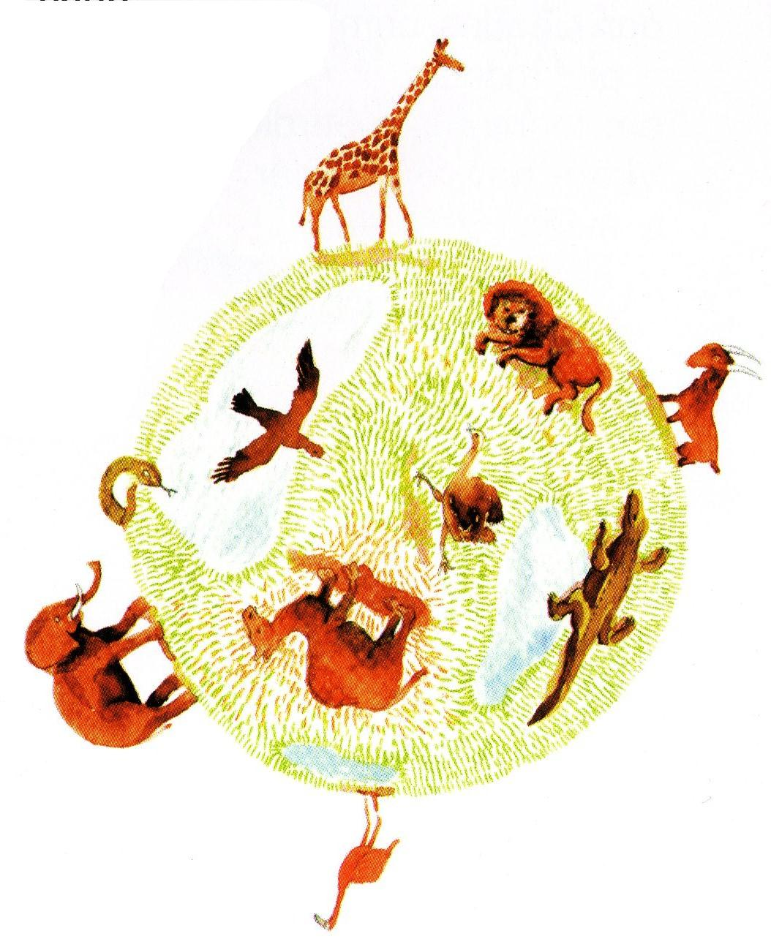
Viram o deserto,
de dunas coberto,
era muito belo
mas com pouca vida.
Só viram camelos
numa caravana
bastante comprida.
Viram na savana tigres,
elefantes, pacatas
girafas de pescoços gigantes
e também um leão.
Aves aos milhares
cruzavam os ares,
cobras e lagartos
rastejavam no chão.
Passaram por prados
cobertos de flores
e de borboletas
de múltiplas cores.
Num imenso charco
as rãs coaxavam
e flores de nenúfar,
por cima boiavam.

Slide 8
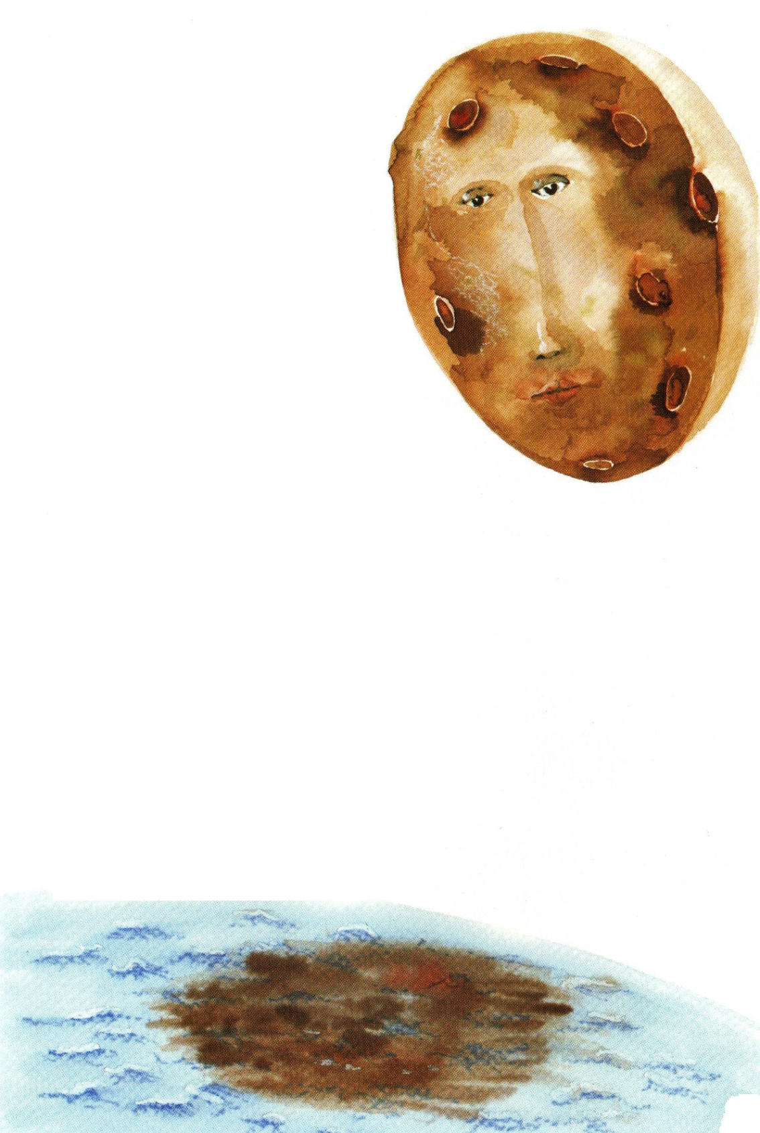
O céu era sempre
um céu diferente
mas de rara beleza,
ora azul safira,
ora azul turquesa,
ora muito escuro,
ora acinzentado,
isento de nuvens
ou muito nublado.
Por vezes cortava-o
um arco de cor;
era o arco - íris,
com o seu esplendor.
E a nave lá ia,
nos céus vagueava
levando o menino
e o extraterrestre
que ao andar gingava.
Viram o sol nascente,
viram o sol poente
uma maravilha,
sempre diferente.
Viram, estremunhada,
a lua acordar
e vaidosa a mirar-se
num lago espelhada.

Slide 9
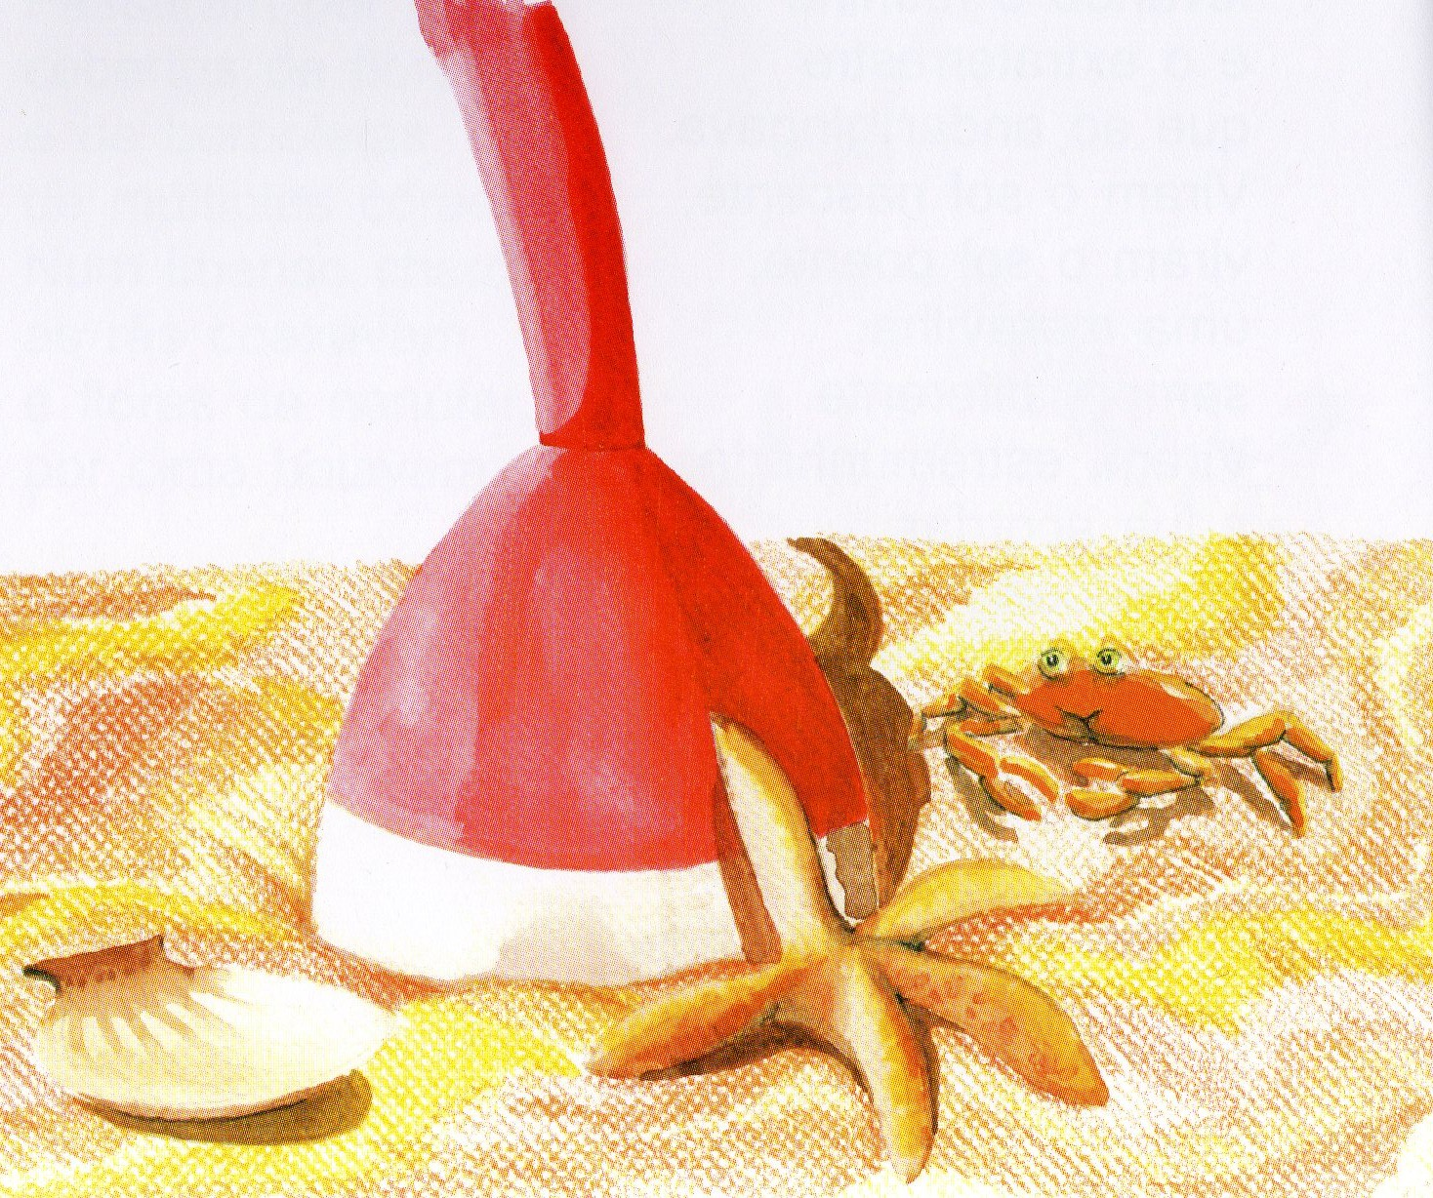
Mas o extraterrestre
tinha que voltar,
a hora da partida
já estava a chegar.
O extraterrestre
de tamanho pequeno
num voo sereno,
rumou ao destino
levando na nave
o dito menino.
Regressaram à praia
de onde haviam partido
e já com saudades
do que haviam vivido.
Era a despedida.

Slide 10
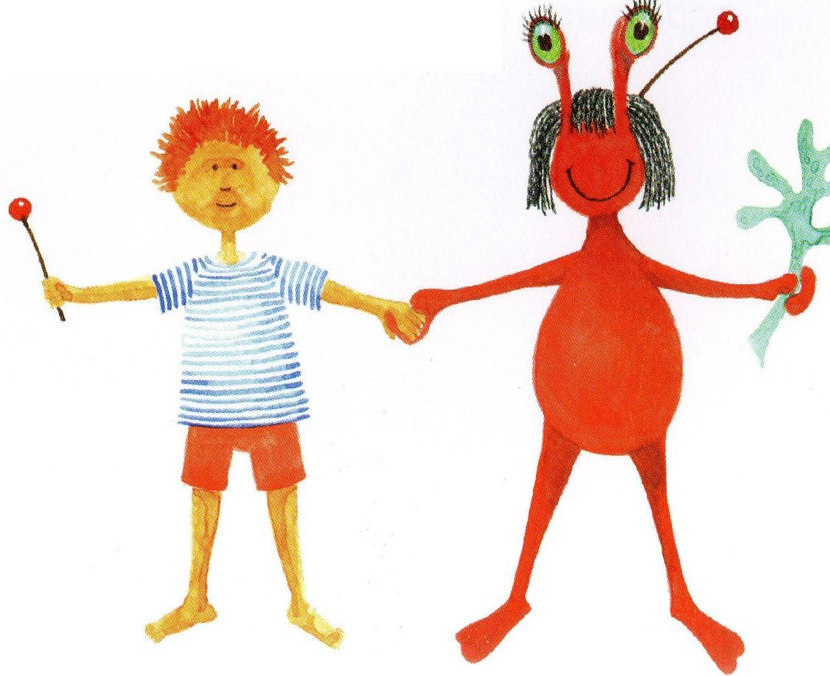
Dos olhos do menino
que eram cor do céu,
uma lágrima tímida
pelo rosto escorreu
e no extraterrestre
tremiam, tremiam,
as grossas melenas
e as duas antenas.
Muito emocionado,
pegou numa delas,
deu-a ao menino.
Quando ouvires um hino
que vem das estrelas,
sabes que sou eu.
Comunica comigo.
Então o menino
foi à beira mar
encontrou uma alga
da cor do luar
deu-a ao amigo.

Slide 11
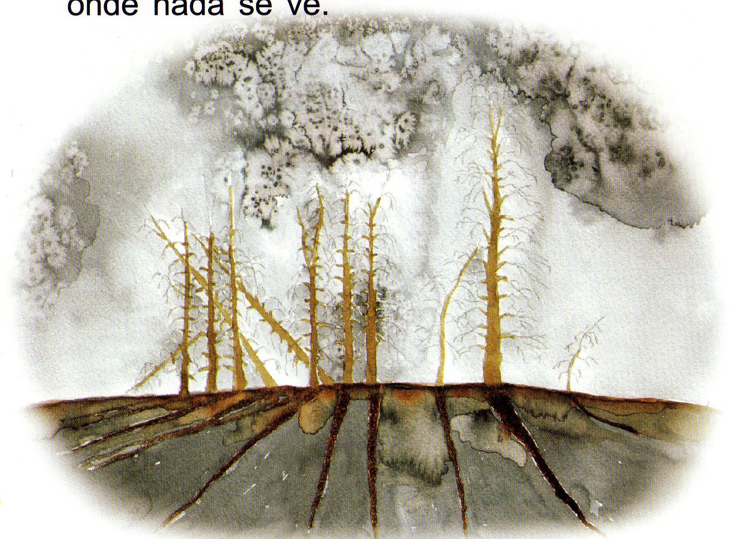
Mesmo à despedida
o extraterrestre
disse para o menino:
“Na minha vida
fiz muitas viagens
e nunca tinha visto
tão belas paisagens.
Este é o planeta mais belo que eu vi
e sabes porquê?
Tem água, tem ar,
que permitem a vida.
Se estragam a água,
se estragam o ar
um dia o planeta
vai-se transformar
na terra do nada,
uma terra perdida
onde nada se vê.

Slide 12
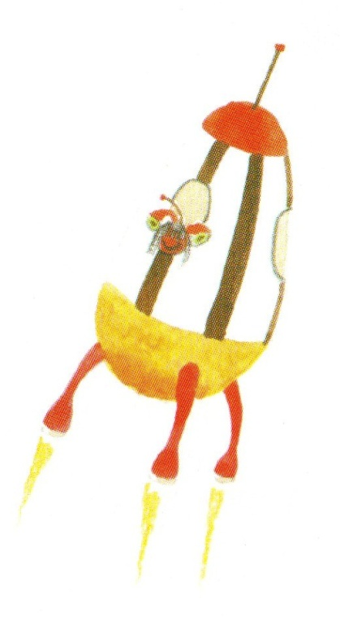
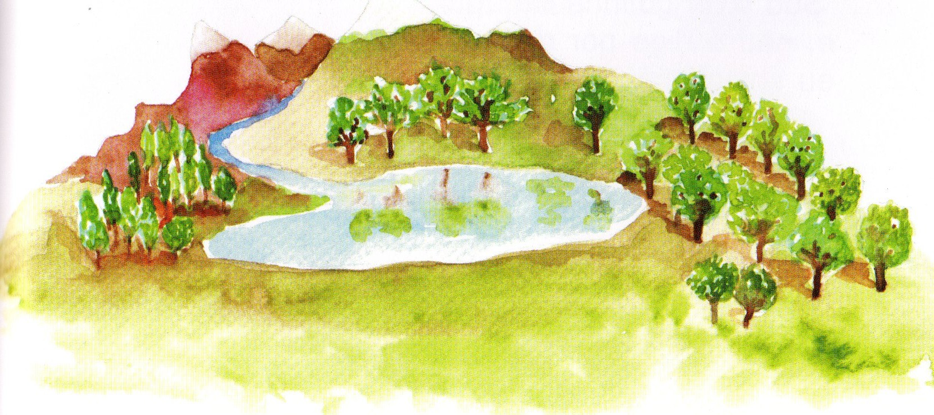
Tu, que és um menino
e que vais crescer,
cuida do planeta,
antes que comece
a desfalecer.”
Deram um abraço,
muito apertadinho
e o extraterrestre
lá partiu sozinho
na nave redonda,
branca às riscas pretas,
em busca de estrelas
e de outros planetas.
Texto: Regina Gouveia
Ilustrações: Nuno Gouveia

